Slide 1

Netshoes
Teste de Arquitetura
DANIEL ARTHUR GENNARI JUNIOR
25/09/2017

Slide 2

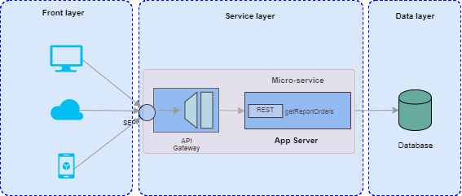
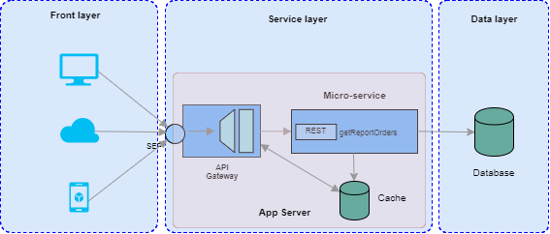
4) Latência de Rede
AS-IS:
Atualmente existe um problema de latência de rede relacionada a comunicação entre a aplicação e o Banco de dados, pois a aplicação é fortemente dependente de um banco de dados, principalmente nas pesquisas e geração de relatórios
TO-BE:
Migrar os relatórios para o banco de dados NoSql Redis e integrá-lo com Spring através do spring-boot-starter-data-redis.
1
Arquitetura
2
1
AS-IS
Solução: Com a migração dos relatórios para o banco de dados Redis, o cache do Spring já é configurado automaticamente, porém no CacheManager, a propriedade setUsePrefix(true) deve ser setado para true e a condition do Bean que será anotada para ser cacheado, pode ser utilizado para especificar e melhoror o cache.
2
TO-BE
Acesso a banco de dados para retornar relatórios pode se tornar um gargalo devido ao processamento para geração do mesmo.
Utilizar o banco de dados NoSQL Redis, que é open source do tipo chave-valor conhecido principalmente por seu alto desempenho..

Slide 3
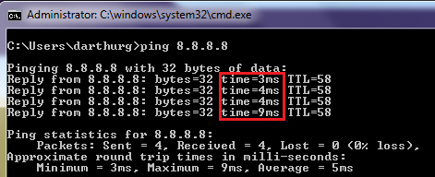
4) Latência de Rede
O que é Latência de rede?
É o tempo medido entre uma requisição (envio) e a resposta, podendo ser medido com um simples ping, onde o tempo em ms é demostrado .

Slide 4
4) Latência de Rede
Qual estratégia deve ser implementada para diminuir essa latência?
Trabalhar com os dados em memória (cache) com registro e persistência em memória, porém deve-se tomar cuidado para também não sobrecarregar o cache, para isso, deve-se procurar utilizar algoritmos de cache inconscientes, pois como funcionam recursivamente, os dados são quebrados para melhor se encaixar no cache.

